Slide 1

AVENTURA VALENCIA
PROYECTO IDENTIDAD CORPORATIVA

Slide 2
Definición

Slide 3

Imagen corporativa
TFG Creación gráfica - Aventura valencia
¿Que es la imagen corporativa?
La imagen corporativa de una empresa es la percepción que tiene el público de ella. Uno de los factores más determinantes a la hora de mostrar la imagen corporativa es a través de su identidad visual corporativa.
Esta identidad se muestra en todas y cada una de las comunicaciones de la empresa

Slide 4
Imagen corporativa
TFG Creación gráfica - Aventura valencia
¿Para que sirve imagen corporativa?
En el mundo actual la imagen de una empresa es su tarjeta de presentación al mundo. A través de todas las comunicaciones de la empresa, sobretodo en internet, la empresa está mostrando una imagen que su público siempre va a interpretar.
Tener una buena imagen corporativa nos permite:
Destacarnos de la competencia
Reconocimiento por parte del cliente
Fidelización de los clientes
Aporta valor a la marca

Slide 5
Manual de imagen corporativa

Slide 6
Proceso de creación del manual de imagen corporativa
TFG Creación gráfica - Aventura valencia
1. Briefing informativo
3. Creación de nuevos elementos de imagen
4. Elaboración de un vídeo con la imagen de la marca
5. Rediseño de la página web existente

Slide 7
Briefing
TFG Creación gráfica - Aventura valencia
Es un informe preliminar con el que motivamos al cliente a plasmar ideas y elementos e intangibles sobre su empresa. Esto nos proporcionará la misión, visión y los valores de la empresa y un punto de partida desde el que empezar a diseñar.
En mi caso he utilizado la entrevista de las “13 W”
Why - Who - Where - When - What - WOW - Welcome In - Wish List - Wanted For - Wrestlers Was - Will - Work

Slide 8
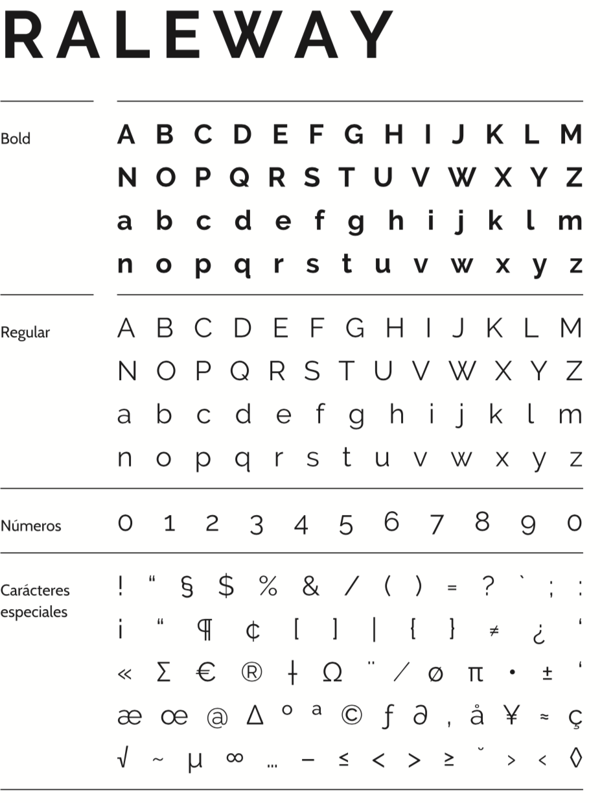

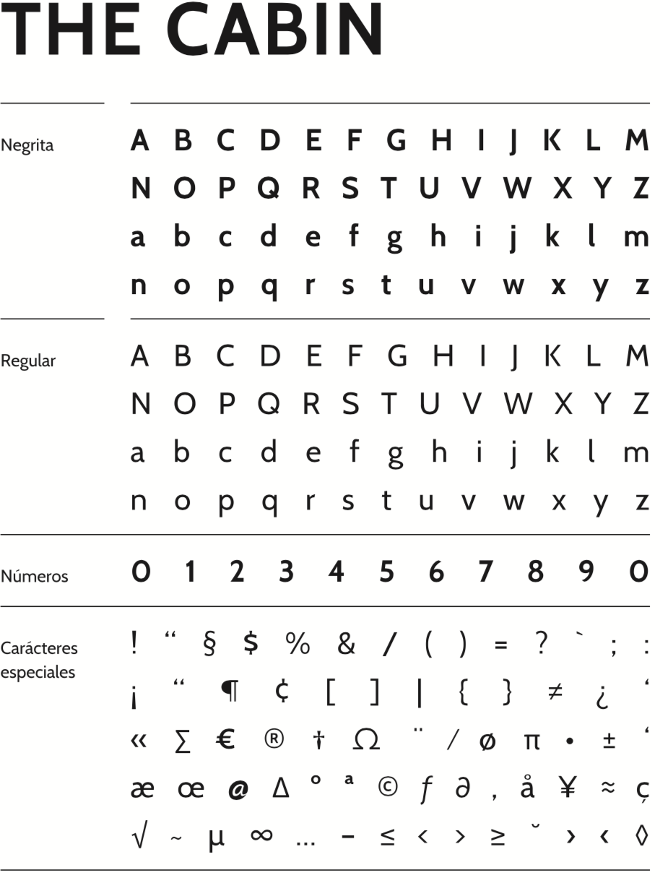
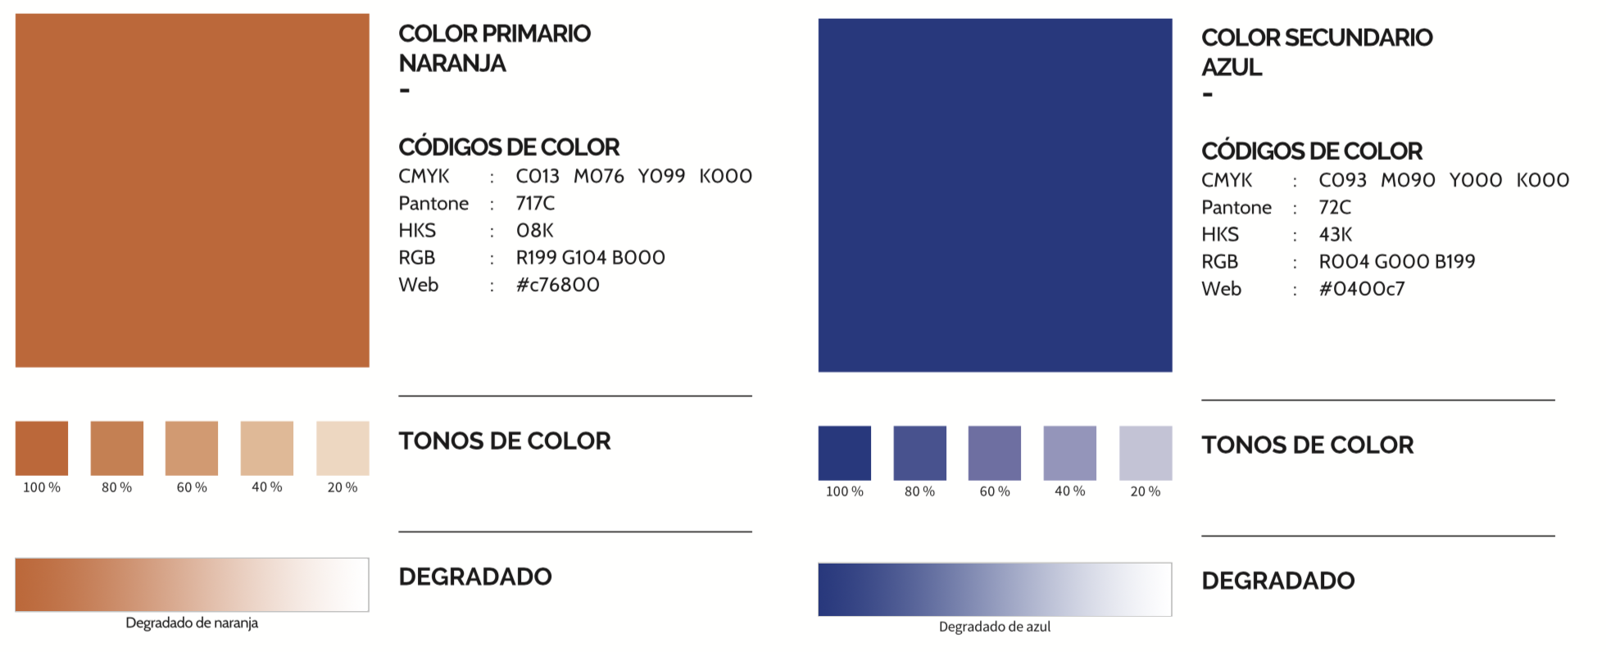
Rediseño de elementos existentes
TFG Creación gráfica - Aventura valencia
He rediseñado los elementos que ya estaban creados antes de este proyecto. Los elementos principales han sido:
El logotipo
Los colores corporativos
Las fuentes tipográficas

Slide 9

El logotipo
TFG Creación gráfica - Aventura valencia
He diseñado un logotipo que responde a conceptos como el minimalismo, el Flat Design o los colores de alto contraste y los colores opuestos.
Me han servido de inspiración logotipos de marcas muy famosas como estos:

Slide 10


El logotipo
TFG Creación gráfica - Aventura valencia
Y este es el resultado!
Otros usos:

Slide 11
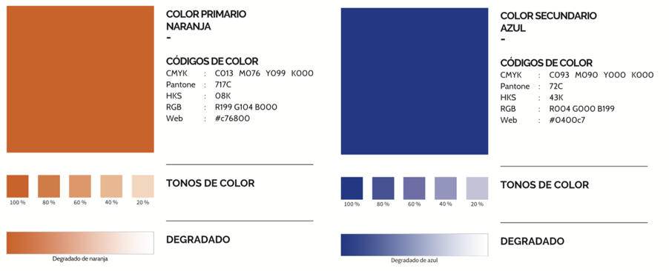
Colores corporativos
TFG Creación gráfica - Aventura valencia
Para los colores corporativos he elegido dos colores de alto contraste: el naranja y el azul.
El naranja evoca vitalidad y movimiento, en contraposición el azul es responsabilidad y confianza.

Slide 12
Fuentes tipográficas
TFG Creación gráfica - Aventura valencia
He escogido dos fuentes sans serif de bajo contraste por su buena legibilidad y diseño moderno

Slide 13
Spot de vídeo

Slide 14
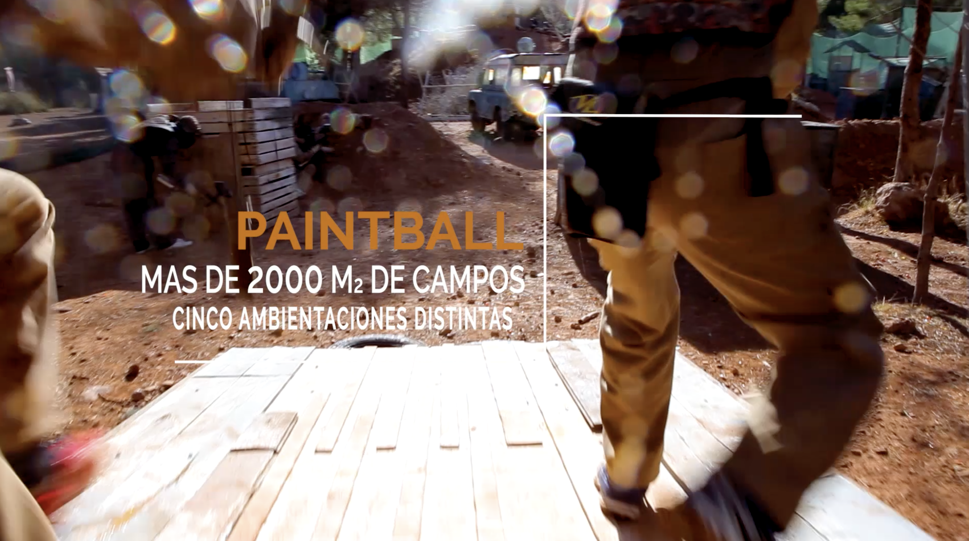
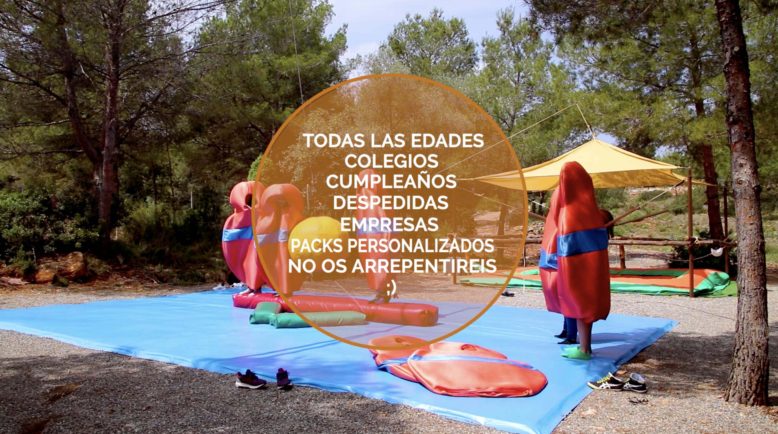
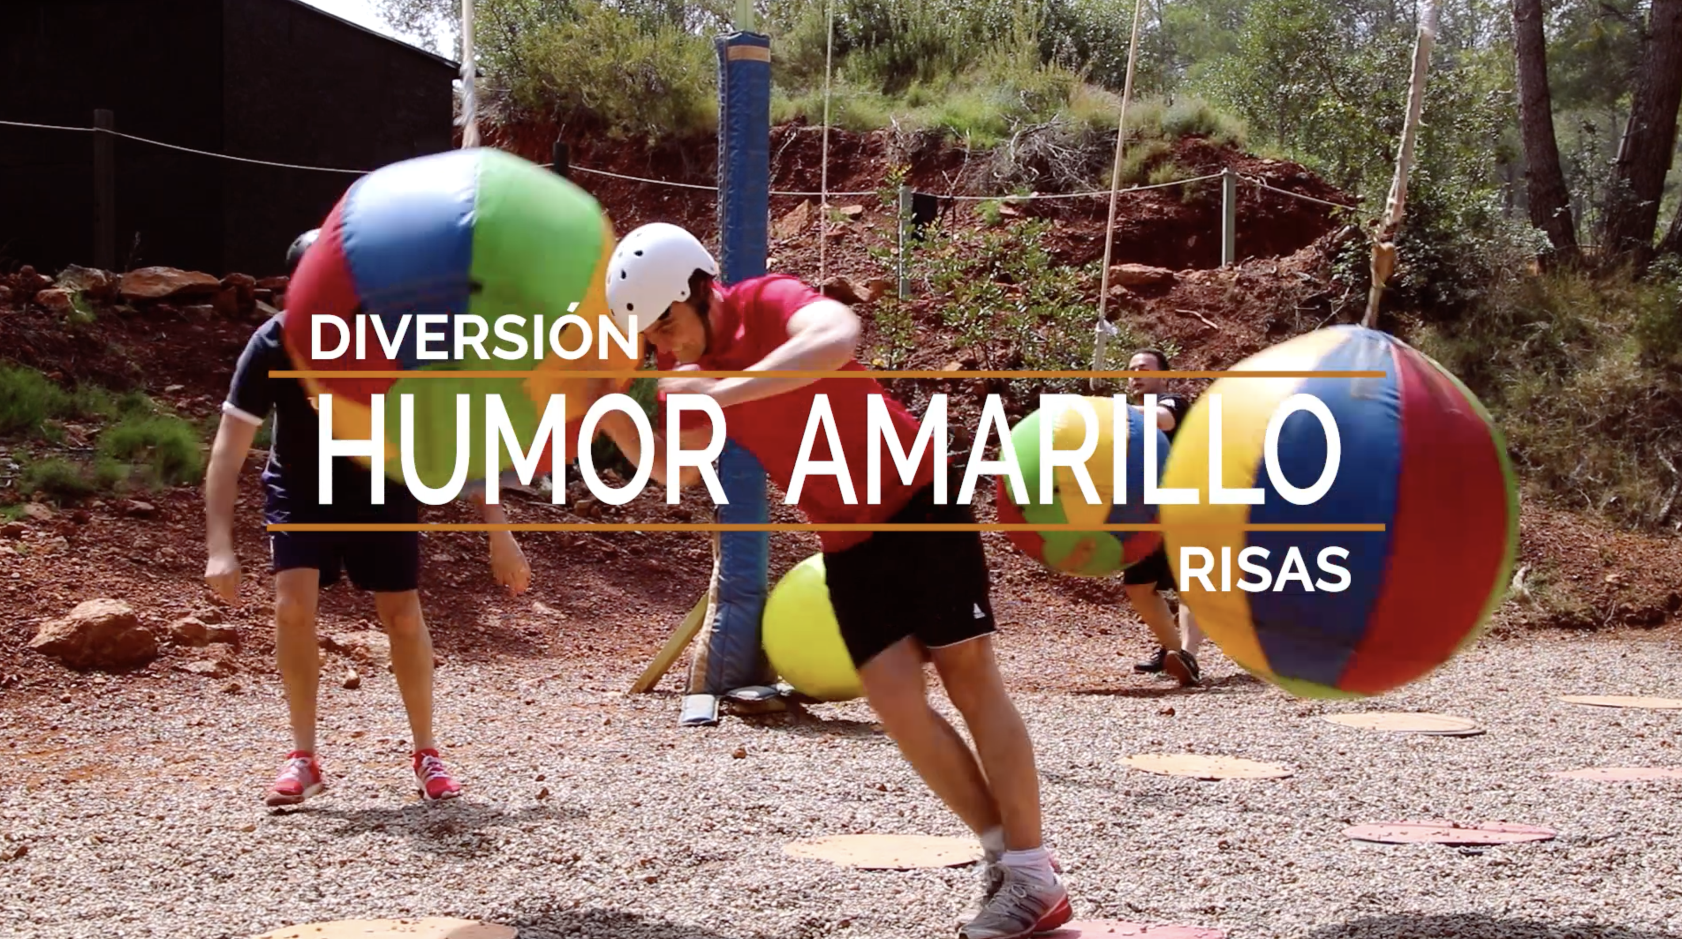
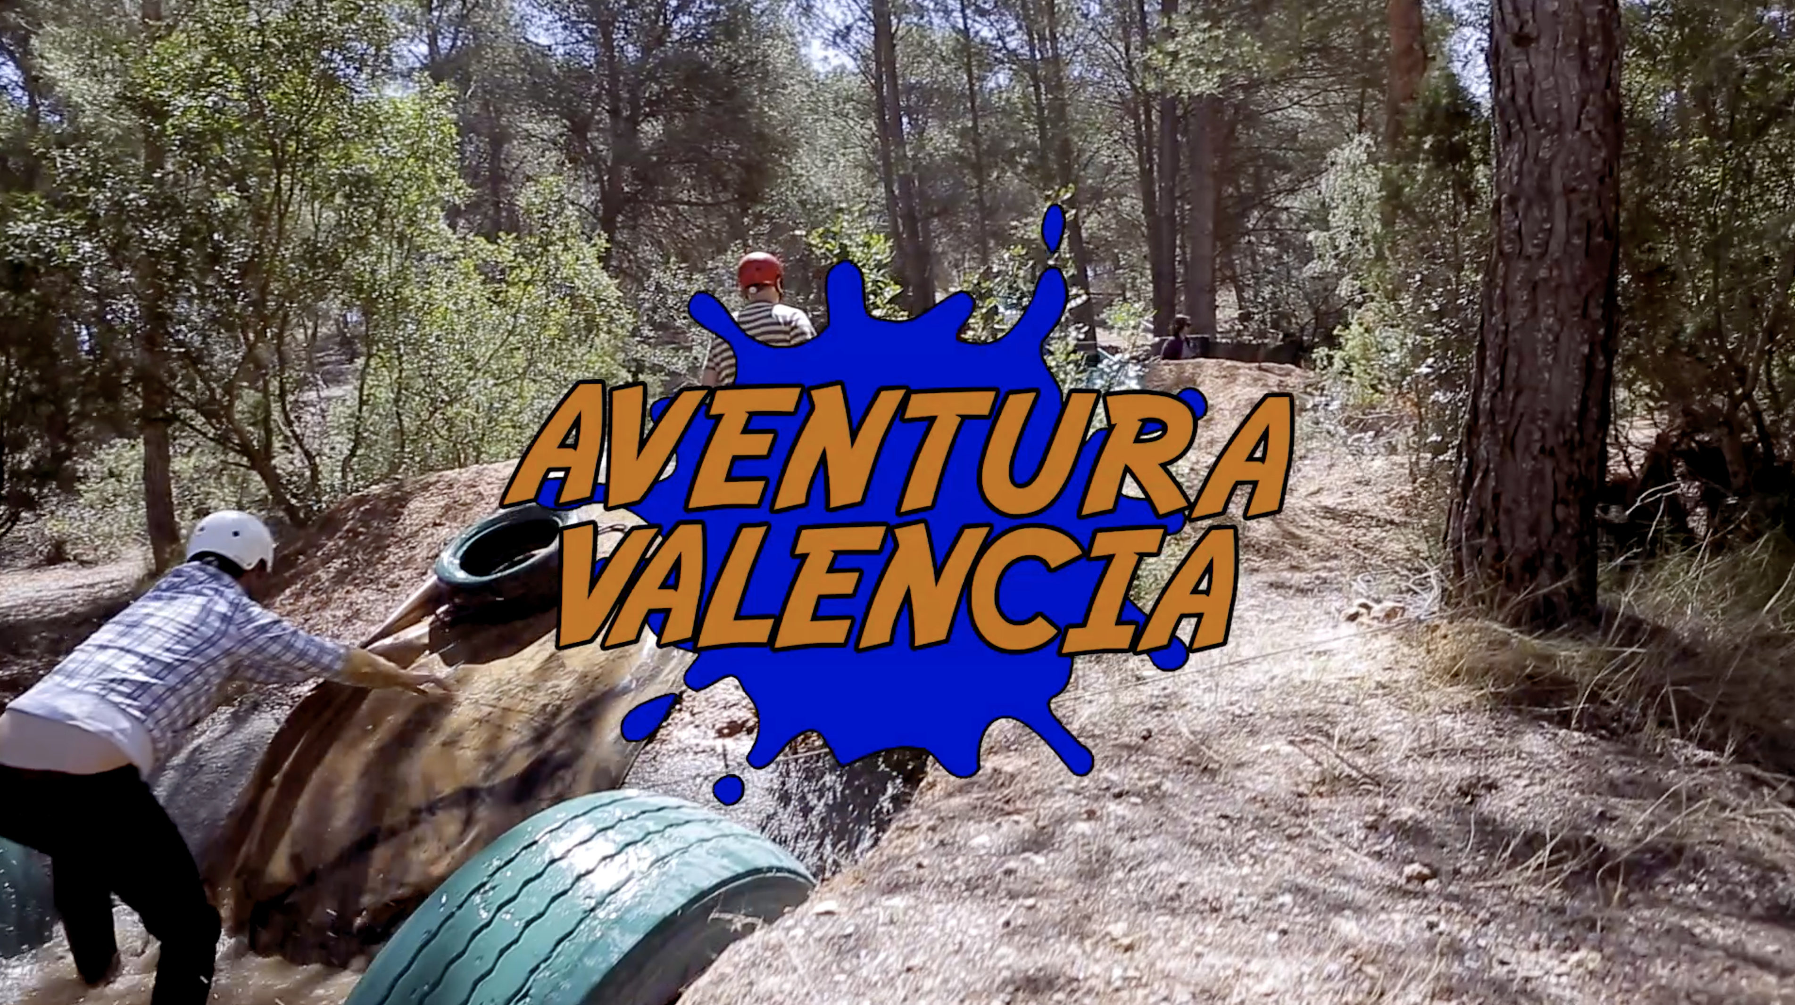
Video / spot de la marca
TFG Creación gráfica - Aventura valencia
Para mostrar las posibilidades de la imagen de marca en un producto videográfico he grabado un pequeño spot que muestra los elementos corporativos diseñados en este producto.

Slide 15
Página web

Slide 16
Rediseño de la página web
TFG Creación gráfica - Aventura valencia
He rediseñado completamente la página web atendiendo a las demandas realizadas por los usuarios. He escogido un diseño de una sola página donde ha primado la organización clara de los elementos, la información concisa y necesaria y el buen diseño de calidad

Slide 17
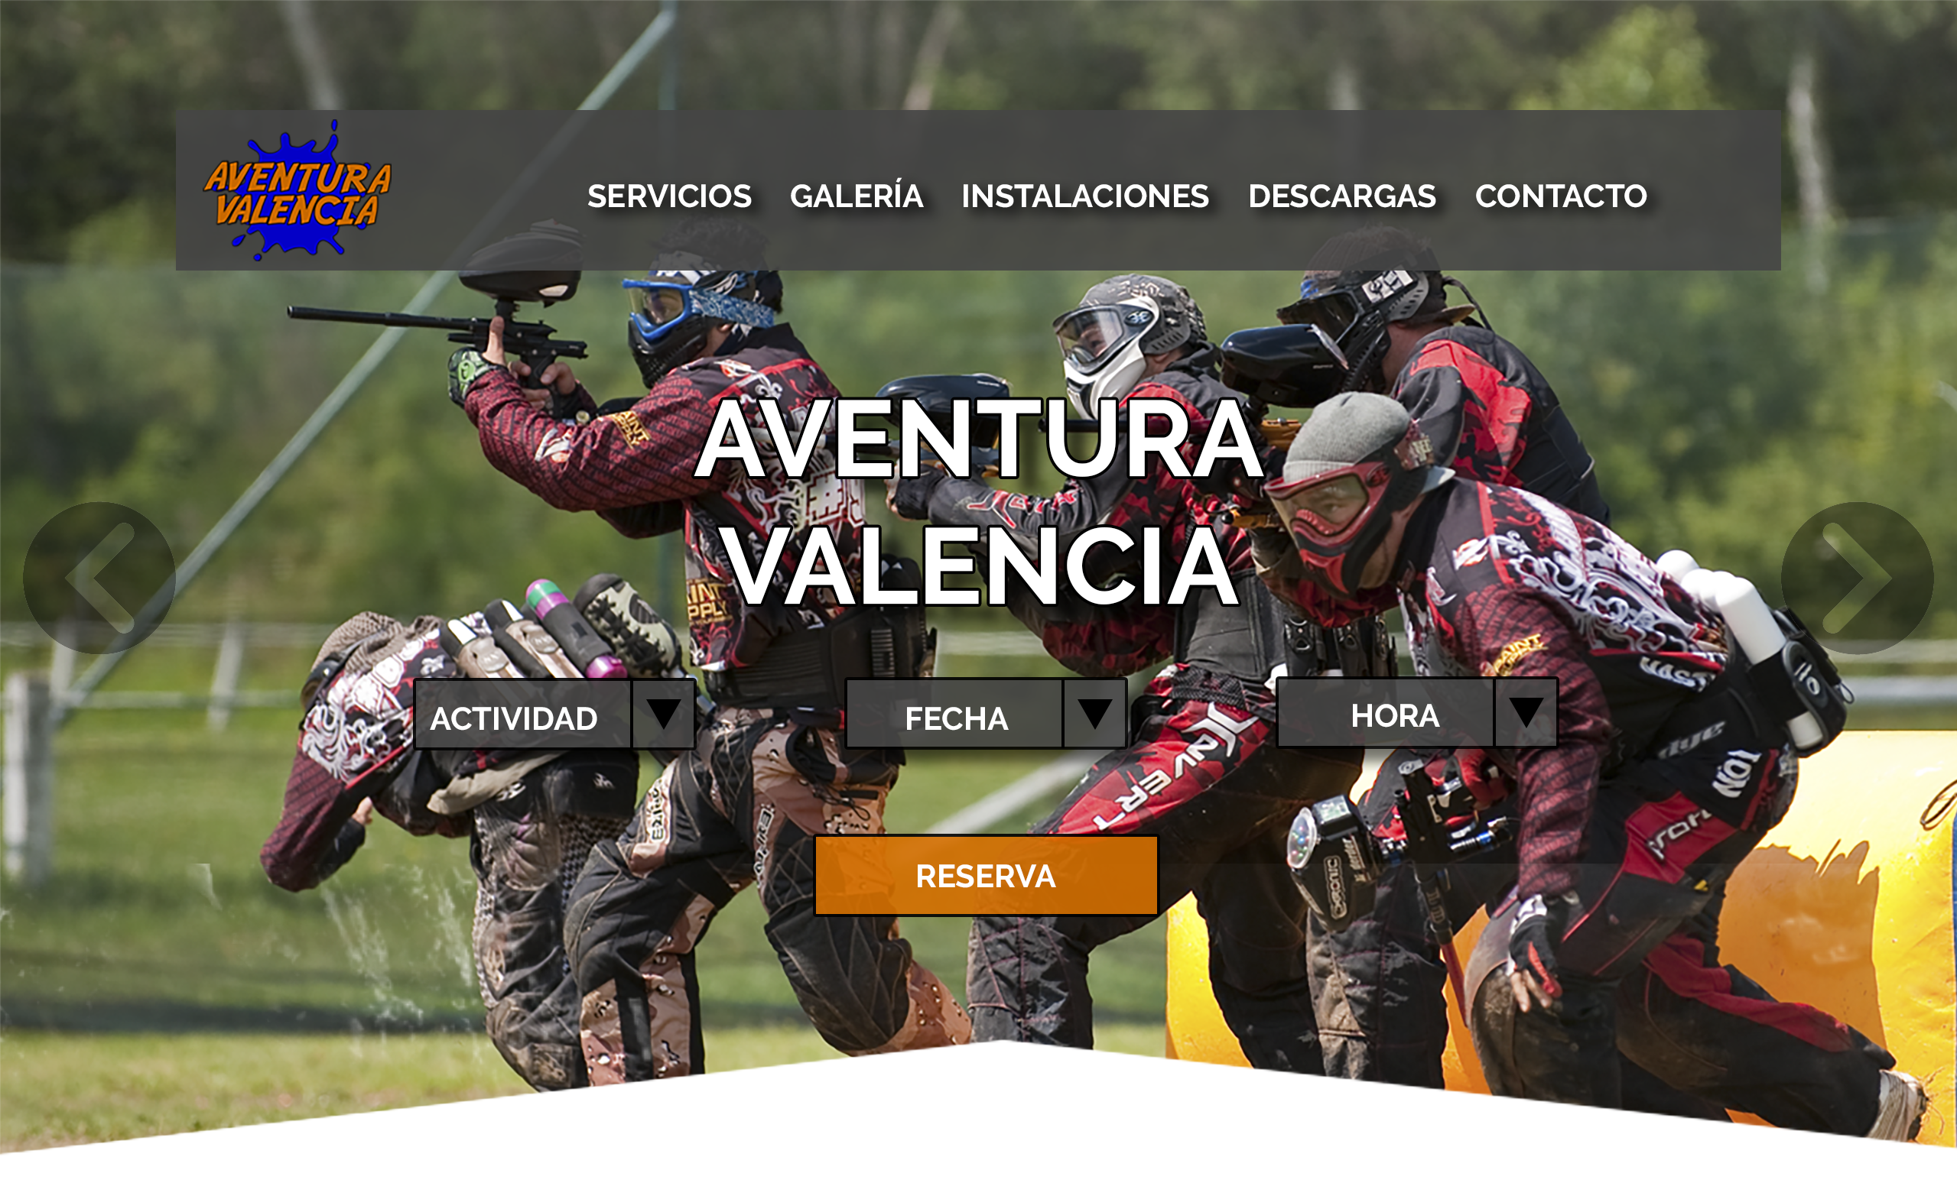
Home
TFG Creación gráfica - Aventura valencia
La sección principal o home muestra una imagen a tamaño completo en el navegador. En su interior unos desplegables permiten reservar rápidamente una actividad.
La barra de menú de la parte superior lleva a las diferentes secciones de la web mediante un efecto de “parallax”

Slide 18
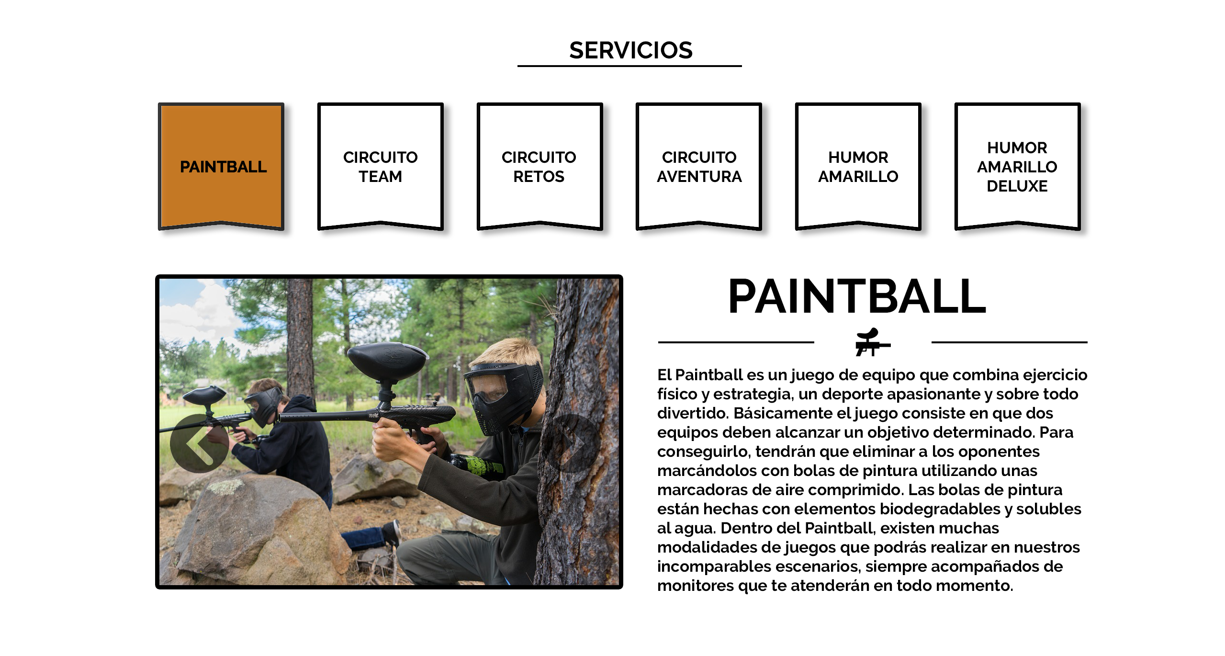
Servicios
TFG Creación gráfica - Aventura valencia
Botones grandes en forma de bandera se iluminan cuando el usuario pasa por encima de ellos. Éstos dan paso a una descripción de cada actividad con una sucesión de fotos en carrusel de ésta misma actividad escogida.

Slide 19
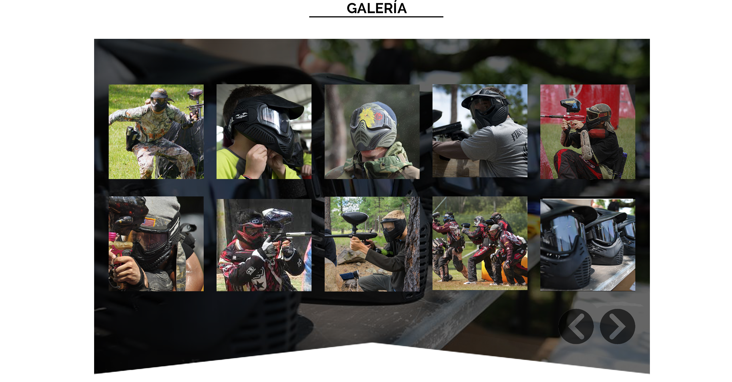
Galería
TFG Creación gráfica - Aventura valencia
En la sección de galería se muestran “thumbnails” pero a mayor tamaño del habitual.
Esto permite visualizar mejor la fotografía y aporta diseño a la sección. Las páginas están organizadas en tipo carrusel, que el usuario desplazará mediante las flechas de la esquina inferior derecha.

Slide 20
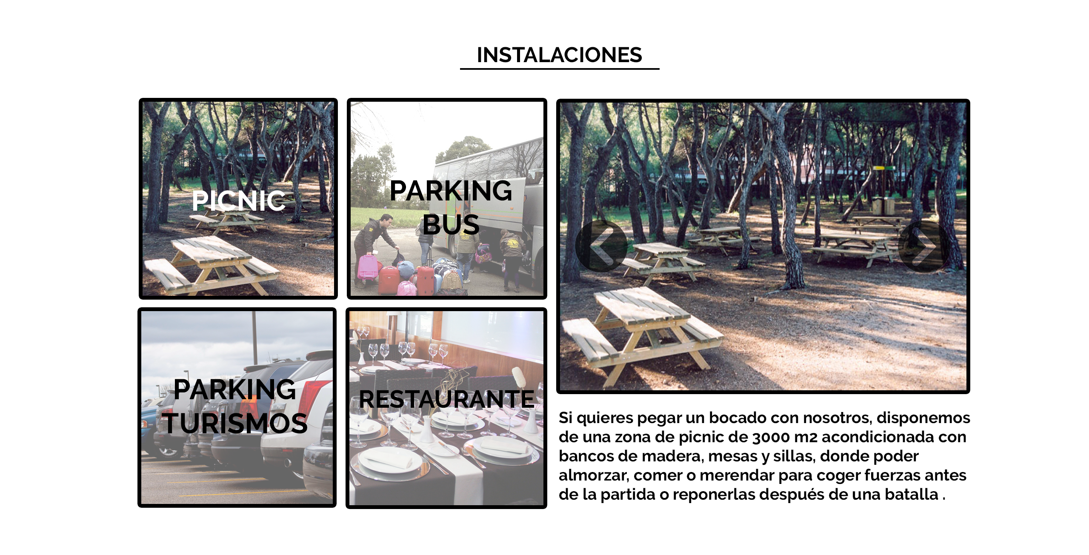
Instalaciones
TFG Creación gráfica - Aventura valencia
De un modo similar a la galería, grandes fotografías nos abren u cuadro de texto informativo sobre las diferentes instalaciones. En la sección superior del texto un carrusel de imágenes muestra ejemplos de cada una de las instalaciones explicadas.

Slide 21
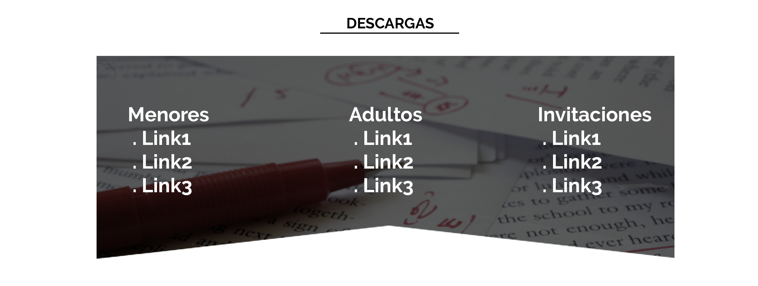
Descargas
TFG Creación gráfica - Aventura valencia
La sección de descargas se muestra en un “box” del mismo formato que el Home para dar homogeneidad al conjunto. En el interior se muestran por categorías los links de descarga de documentos que ofrece la empresa.

Slide 22
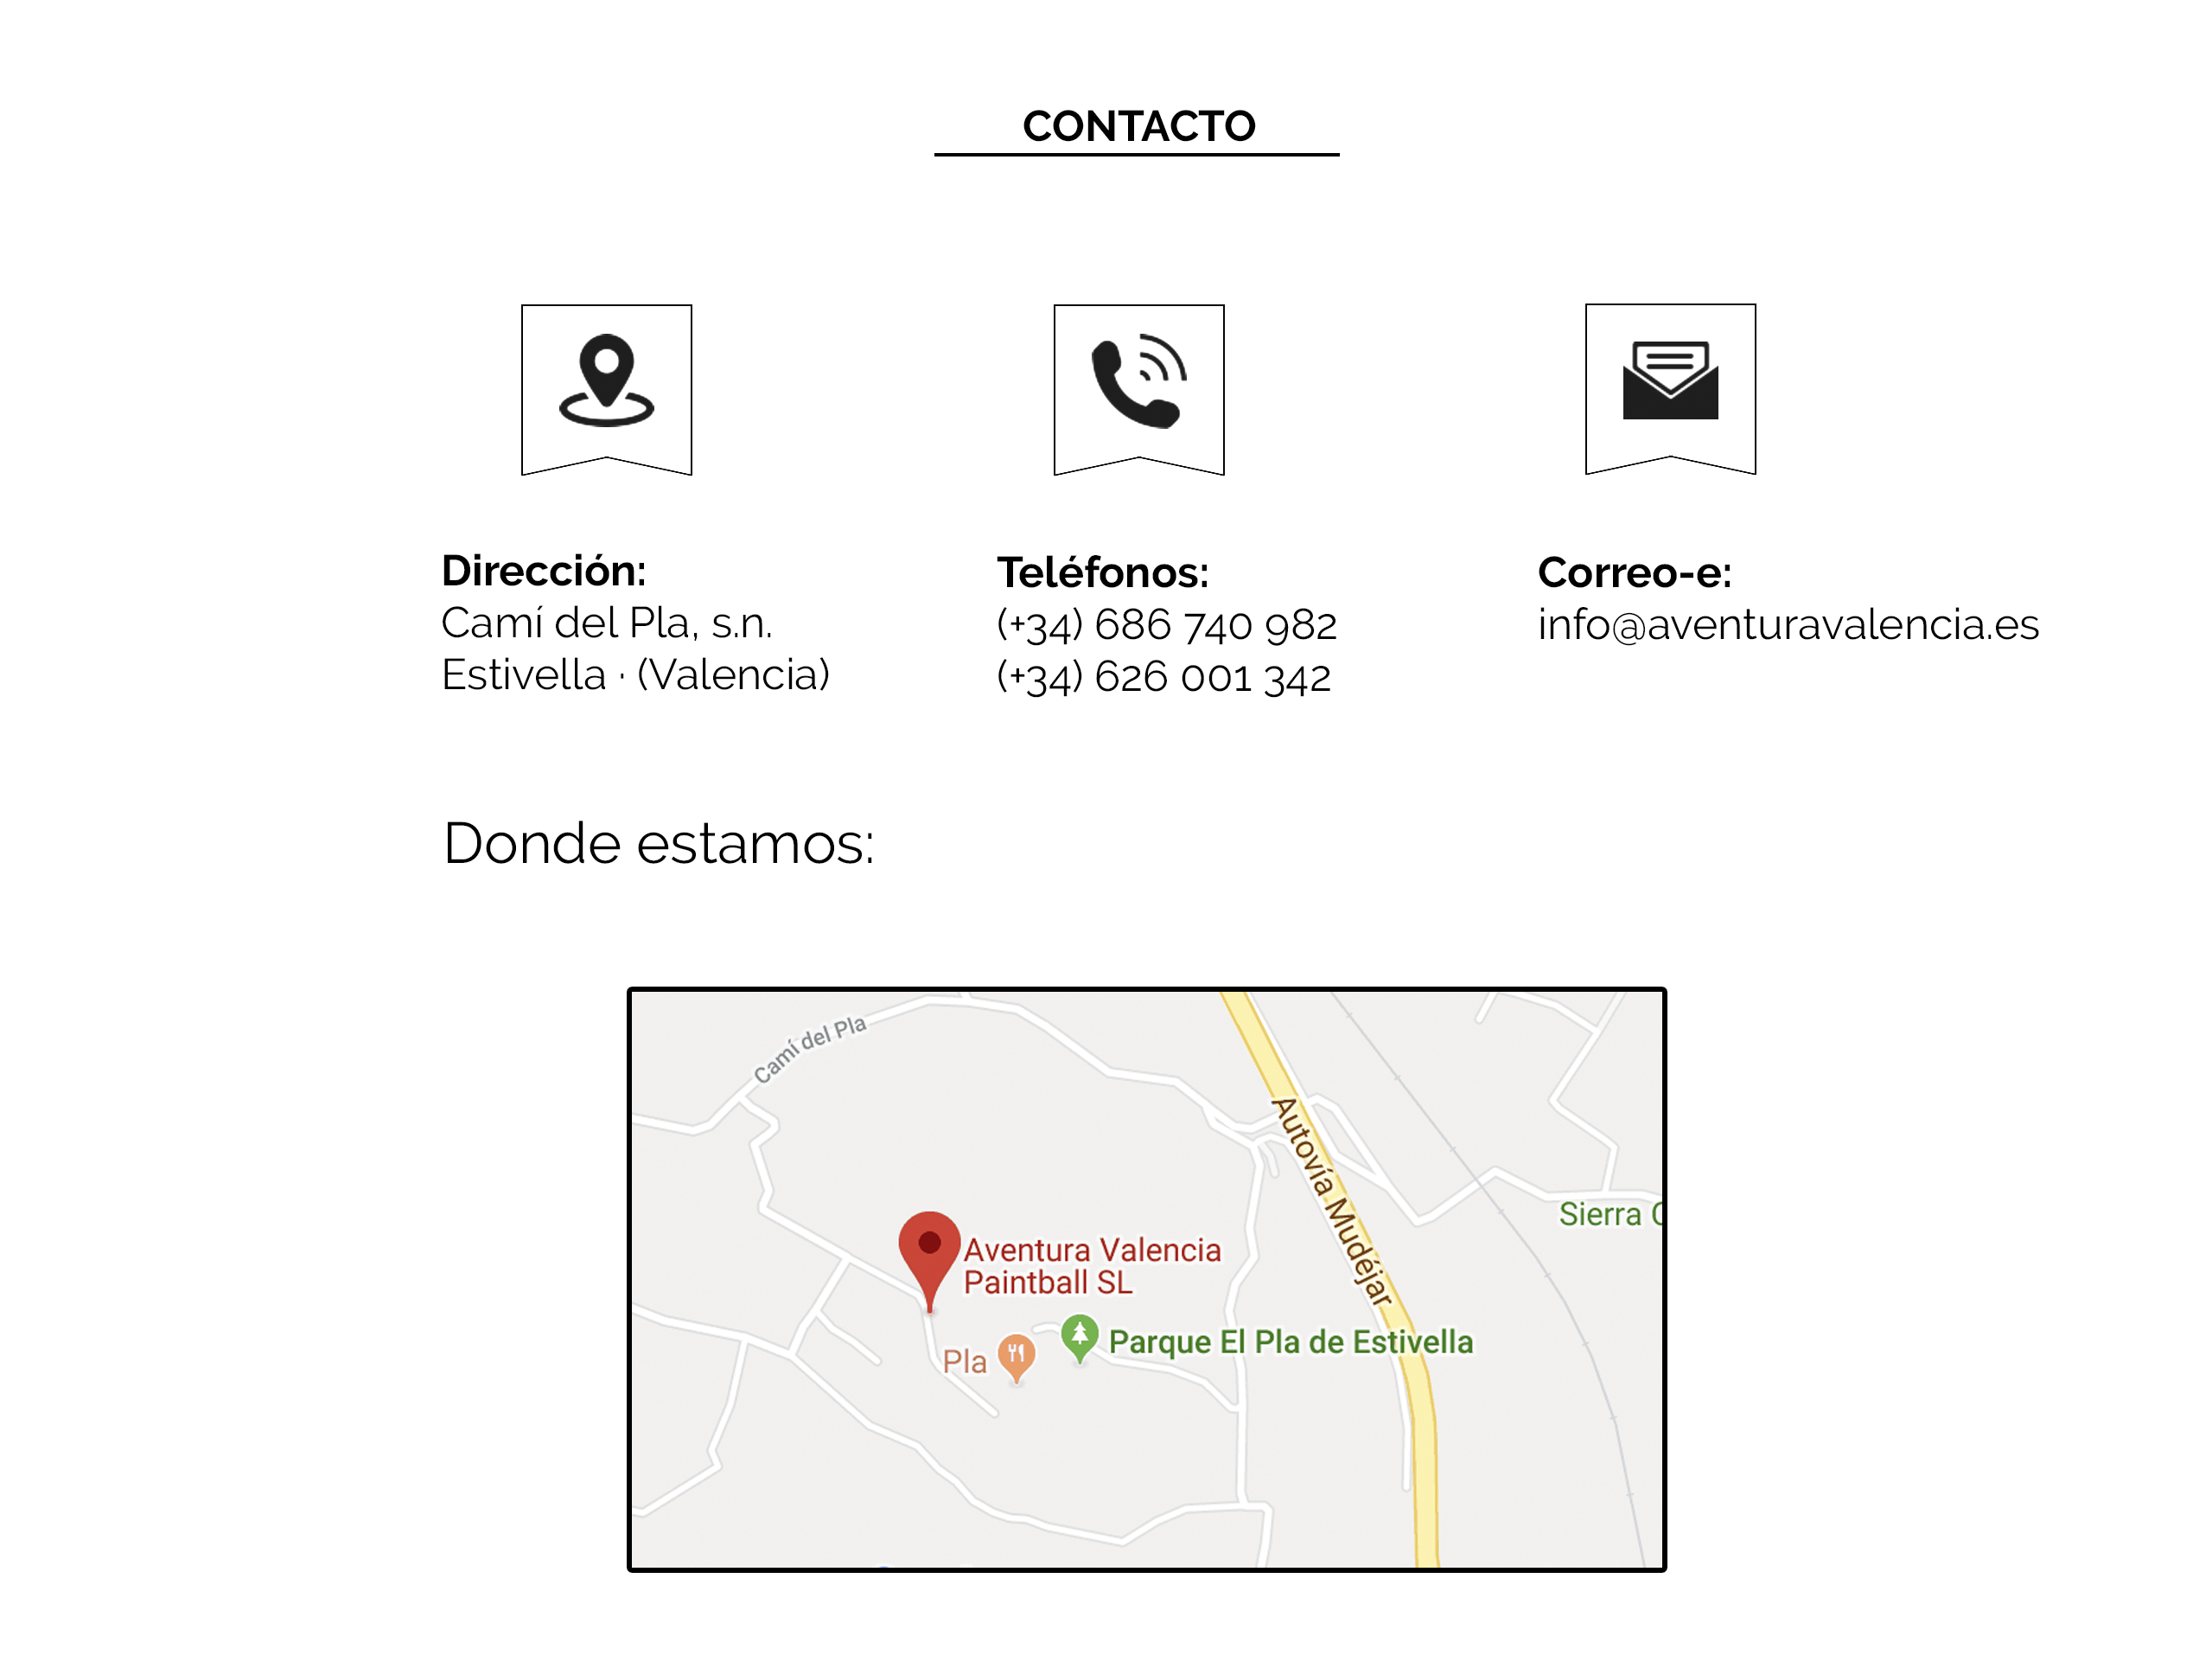
Contacto
TFG Creación gráfica - Aventura valencia
La sección de contacto muestra las diferentes vías de contacto con la empresa separadas por grandes iconos identificativos. Además un mapa interactivo permite localizar la empresa ofreciendo al usuario herramientas de desplazamiento dentro de la misma ventana.

Slide 23
Óscar Fernández
TFG Creación gráfica
UOC - 2018

